Slide 1
Teste de software
PROFª Lais Siles
Aula-01

Slide 2

Quem sou eu?
Lais Soares Siles
25 anos
Formada em análise e desenvolvimento de sistemas
Fiz cursos de extensão no ITA nas disciplinas de testes de software, tópicos avançados de teste, banco de dados
Já trabalhei anteriormente na ETEC São Sebastião como professora orientadora de DTCC e nas matérias de banco de dados e analise de projetos.
Prestei serviços para uma empresa parceira da STONE para testes de meios de pagamentos.
CONTATO: lais.siles@etec.sp.gov.br
Mais detalhes: https://www.linkedin.com/in/lais-siles-59b30a43/

Slide 3
Métodos de avaliação da nossa matéria
PROVA ESCRITA ( SERÁ AVISADA COM 2 SEMANAS ANTES)
PRESCENÇA EM SALA DE AULA
TRABALHOS EM SALA ( INDIVIDUAIS E/OU EM GRUPO)
TRABALHOS PARA ENTREGA
POSTURA DURANTE AS AULAS

Slide 4
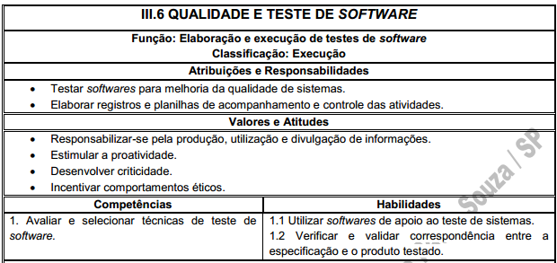
Bases tecnológicas

Slide 5
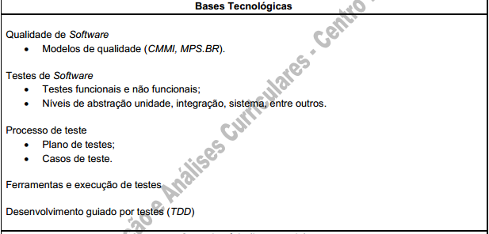

Slide 6
Tópicos de hoje
A importância do teste de software
Conceitos básicos
A ISO 9126

Slide 7
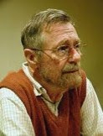
“Testes não demonstram a ausência de erros, apenas a sua presença.”
Edsger Dijkstra

Slide 8
Por que devemos testar?
O teste de software é muito importante na garantia de controle da qualidade do sistema. Ele deve garantir que o sistema atenda todos os requisitos conforme o cliente solicitou.
As entradas (inputs) e saídas (outputs) de todo software devem ser confiáveis. Para isso são necessários os diversos tipos de testes para simular determinados comportamentos da aplicação, geralmente antes de sua liberação do ambiente de produção. (NUNCA TESTEM EM PRODUÇÃO!)

Slide 9
Segundo Pressman em seu Livro de Engenharia de Software, ele defende que o custo do defeito é progressivo, ou seja, encontrar o defeito na fase de engenharia de requisitos custa 1 enquanto encontrar o defeito durante a fase de uso custa 100 vezes mais, então utilizar o teste, reduz custo e não aumenta.
E temos alguns casos que provam essa teoria

Slide 10
NÃO TESTAR CUSTA CARO!
Mariner (1962)
Custo: 18,5 milhões dólares
O PROJETO: Mariner, um foguete com uma sonda espacial para Vênus, foi desviado de seu percurso de voo logo após o lançamento. O controle da missão destruiu o foguete 293 segundos após a decolagem.
O QUE ACONTECEU? Um programador, ao passar para o computador uma fórmula que haviam lhe entregado escrita manualmente, se esqueceu de uma barra. Sem ela, o software tratava variações normais de velocidade como se fossem sérios problemas, causando falhas por tentativas de correções que acabaram por enviar o foguete fora do curso.

Slide 11
Tratamento de Cancêr Mortal (2000)
Custo: 8 pessoas mortas e 20 seriamente feridas
Desastre: O software de radiação da empresa Multidate calculou mal a dosagem de radiação que deveria ser enviada, expondo pacientes a níveis fatais de radiação. Os físicos que foram indicados para checar as máquinas foram condenados a morte.
Causa: O software calculava a dosagem de radiação baseando-se na ordem de entrada dos dados, e algumas vezes enviava o dobro da dose do que deveria.

Slide 12
Desastre no FBI (2005)
Custo: $105 milhões jogados fora!
Desastre: O FBI desistiu da revisão de um sistema após quatro anos de esforço. O projeto Arquivo Virtual foi um maciço sistema de software integrado para agentes compartilharem arquivos de casos e outras informações.
Causa: Má gestão e uma tentativa de construir um projeto de longo prazo sobre tecnologia ultrapassada, resultou em um sistema complexo e inutilizável.

Slide 13
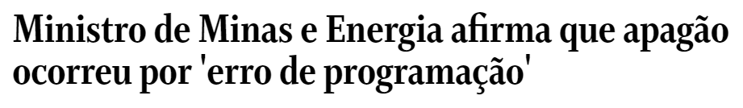
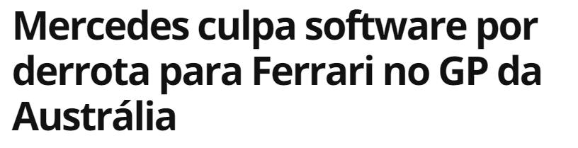
E ISSO ACONTECE ATÉ HOJE..

Slide 14
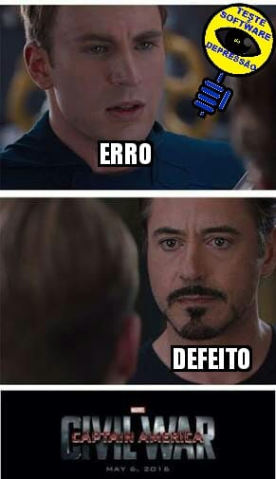
Mas tem uma grande briga em relação a nomes em teste de software....

Slide 15
Defeito: É o resultado de um erro encontrado num código ou num documento.
Erro: É um engano cometido por seres humanos.
Falha: É o resultado ou manifestação de um ou mais defeitos.
Bug: É um erro de lógica na programação de um determinado software.
Testware: Define toda a documentação de teste.

Slide 16
Caso de Teste: É uma descrição de um teste a ser executado. Um ou mais casos de teste costumam estar relacionados a um caso de uso.
Suíte de Testes: Pacote de casos de teste relacionados. Por exemplo: Suíte de cadastro, suíte de consulta.
Plano de Teste: É o documento de planejamento do projeto de teste é equivalente ao Plano de Projeto definido pelo PMI (Project Management Institute).
Script de Teste: É uma automação da execução de um caso de teste.

Slide 17
Existe um padrão pra testes?
A norma 9126 foca na qualidade do produto de software, propondo Atributos de Qualidade, distribuídos em seis características principais:
funcionalidade,
confiabilidade,
usabilidade,
eficiência,
manutenção,
portabilidade.
cada uma delas divididas em sub-características, conforme podemos ver a seguir:

Slide 18
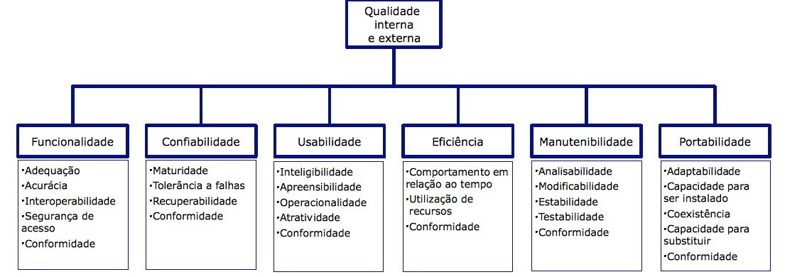
SUB-DIVISÕES DA ISO 9126

Slide 19
TAREFA EXTRA
ESCOLHAM UM DOS TÓPICOS DA NORMA E DESCREVA CADA UM DOS SUB-TÓPICOS, EXPLICANDO O QUE CADA SUB-TÓPICO FAZ
ENVIAR NO MEU EMAIL ATE SEMANA QUE VEM
INDIVIDUAL
DOCUMENTO DEVE SEGUIR NORMAS ABNT

Slide 20
Bibliografia
https://www.profissionaisti.com.br/2012/01/alguns-dos-mais-famosos-erros-de-softwares-da-historia/
http://www.linhadecodigo.com.br/artigo/2775/introducao-ao-teste-de-software.aspx#ixzz5v0Vvj2Dn

